Slide 1

Проект Бюджета Пудожского муниципального района на 2025 год и плановый период 2026 и 2027 годов
Опубликование
утверждение
До 20 декабря – бюджет на 2025 год и плановый период
Публичные слушания
утверждение
28 ноября – основные параметры бюджета
формирование

Slide 2

Проект бюджета Пудожского муниципального района составляется и утверждается сроком на три года – очередной финансовый год и плановый период.
Проект бюджета составляется на основе:
- Закона Республики Карелия «О бюджете Республики Карелия на 2023 год и на плановый период 2024 и 2025 годов»;
- Проекта Закона Республики Карелия «О бюджете Республики Карелия на 2025 год и на плановый период 2026 и 2027 годов» в части показателей по межбюджетным трансфертам;
- Основных показателей прогноза социально-экономического развития Пудожского муниципального района на 2025 год и на плановый период 2026 и 2027 годов;
- Основных направлений бюджетной и налоговой политики Пудожского муниципального района на 2025 год и на плановый период 2026 и 2027 годов;
- Основных направлений долговой политики Пудожского муниципального района на 2025 год и на плановый период 2026 и 2027 годов;
- муниципальных программ (проектов изменений в муниципальные программы) Пудожского муниципального района.

Slide 3
Что такое бюджет
Бюджет
БЮДЖЕТ - форма образования и расходования денежных средств, предназначенных для финансового обеспечения задач и функций государства и местного самоуправления
Доходы бюджета - это поступающие в денежные средства (налоги юридических и физических лиц. штрафы, административные платежи и сборы, финансовая помощь)
Расходы бюджета - это выплачиваемые из бюджета денежные средства (социальные выплаты населению, финансовое обеспечение учреждений (образования, культуры и др.), капитальное строительство и др.)
Доходы
Расходы
Профицит
ДЕФИЦИТ бюджета - превышение расходов бюджета над его доходами
расходы
расходы
ПРОФИЦИТ бюджета - превышение доходов бюджета над расходами
Дефицит
доходы
доходы

Slide 4
Утверждение «Основных параметров бюджета Пудожского муниципального района»
Тыс.руб.
Наименование показателей | Проект на 2025 год | Проект на 2026 год | Проект на 2027 год
1.Доходы - всего | 849 862,39 | 616 718,75 | 786 143,4
налоговые доходы | 112773,0 | 119768,0 | 126662,0
неналоговые доходы | 45122,07 | 41575,65 | 42632,87
безвозмездные поступления | 691967,33 | 455375,1 | 616848,53
2.Расходы - всего, | 843 585,39 | 607 013,35 | 774 829,80
3.Дефицит(-)/Профицит (+) | +6 277,00 | +9 705,4 | + 11 313,6

Slide 5
Доходы бюджета, тыс.руб.
оценка 2024
813600,5
849862,39
Проект 2025
Налоговые доходы
106222,0
112773,0
Налоговые доходы
Неналоговые
доходы
43840
Неналоговые
доходы
45122,07
Межбюджетные
трансферты
663838,54
691967,33
Межбюджетные
трансферты
ДОХОДЫ
бюджета

Slide 6
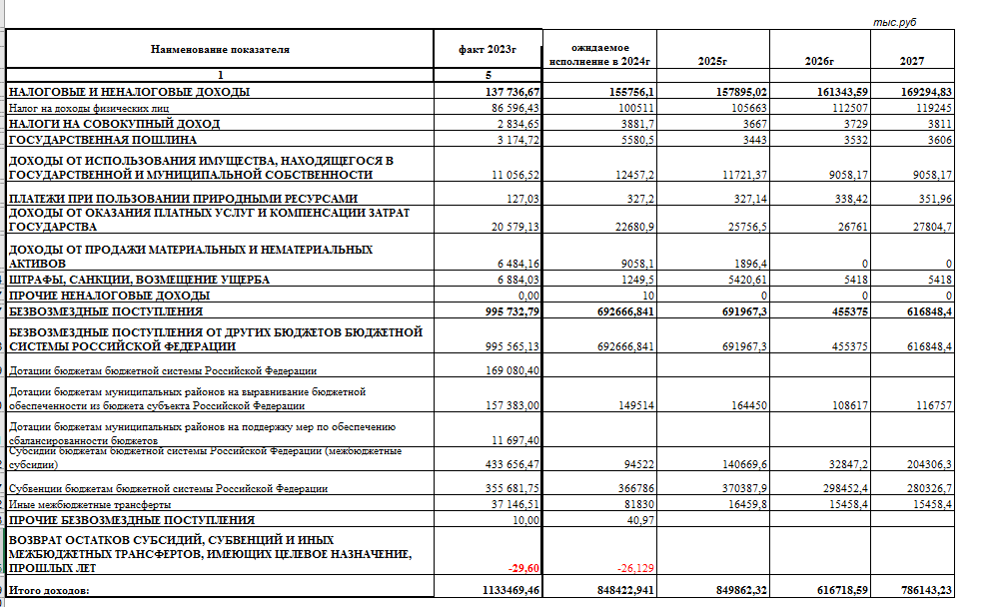
    Сведения о доходах бюджета Пудожского муниципального района на 2025 год и плановый период 2026 и 2027 годов в сравнении с оценкой ожидаемого исполнения консолидированного бюджета в 2024 год и отчетным периодом за 2023 год

Slide 7

ДОХОДЫ БЮДЖЕТА
тыс.руб.
112773,0
  Налоговые доходы
Налог на доходы физических лиц
Акцизы на нефтепродукты
Налог на имущество физлиц
Земельный налог
Упрощенная система налогообложения
Единых с/х налог
Государственная пошлина
849 862,39
45122,07
  Неналоговые доходы
903 909,94– 2023 год
813600,54– 2024 год
Доходы от использования имущества, находящегося в государственной и муниципальной собственности
Платежи при пользовании природными ресурсами
Доходы от продажи материальных и нематериальных активов
Штрафы, санкции, возмещение ущерба
Прочие неналоговые доходы
691967,33
  Безвозмездные поступления
Дотации
Субвенции
Субсидии
Иные межбюджетные трансферты
Безвозмездные поступления от физических и юридических лиц

Slide 8
    Распределение расходов по основным функциям органа местного самоуправления
Расходы бюджета – выплачиваемые из бюджета денежные средства, за исключением средств,
являющихся источниками финансирования дефицита бюджета.
Формирование расходов осуществляется в соответствии с расходными обязательствами,
законодательно закрепленными за соответствующими уровнями бюджетов.
Принципы формирования расходов бюджета: по разделам, по ведомствам, по муниципальным программам.
Разделы классификации расходов:
01 Общегосударственные расходы
02 Национальная оборона
03 Национальная безопасность и правоохранительная деятельность
04 Национальная экономика
05 Жилищно-коммунальное хозяйство
07 Образование
08 Культура, кинематография
10 Социальная политика
11 Физическая культура и спорт
13 Обслуживание государственного и муниципального долга
14 Межбюджетные трансферты общего характера бюджетам бюджетной системы Российской Федерации

Slide 9
    Структура расходов бюджета Пудожского муниципального района
Тыс.руб.
Раздел | Наименование | 2025 | 2026 | 2027
01 | Общегосударственные расходы | 51365,92 | 47343,65 | 47172,09
02 | Национальная оборона | 1891,4 | 2069,9 | 2144,1
03 | Национальная безопасность и правоохранительная деятельность | 0 | 0 | 0
04 | Национальная экономика | 2786,52 | 1773,01 | 1723,81
05 | Жилищно-коммунальное хозяйство | 15079,19 | 18622,4 | 20663,22
06 | Охрана окружающей среды | 4327,14 | 4338,42 | 4351,96
07 | Образование | 680066,61 | 445980,32 | 609860,5
08 | Культура, кинематография | 26655,45 | 24917,44 | 24603,59
10 | Социальная политика | 37207,76 | 25816,91 | 25226,43
11 | Физическая культура и спорт | 280 | 280,0 | 280,0
12 | Средства массовой информации | 1297,1 | 1297,1 | 1297,1
13 | Обслуживание государственного и муниципального долга | 3214,0 | 6619,0 | 4771,0
14 | Межбюджетные трансферты | 19414,3 | 17985,2 | 17736,0
 | Всего расходов | 843585,39 | 607013,35 | 774829,8

Slide 10





80,62%
  Образование
РАСХОДЫ БЮДЖЕТА тыс.руб.
1,79%
  Жилищно-коммунальное
  хозяйство
0,55 %
  Национальная оборона, национальная экономика
843 585,39
6,09%
  Общегосударственные расходы
895 232,74 - 2023 год
3,16%
  Культура, кинематография
893520,32- 2024 год
4,41%
  Социальная политика
3,38%
  Прочие разделы

Slide 11
    Сведения о расходах бюджета Пудожского муниципального района на 2025 год и на плановый период 2026 и 2027 годов в сравнении с оценкой ожидаемого исполнения консолидированного бюджета в 2024год и отчетным периодом за 2023 год
Тыс.руб.
Наименование | Факт 2023 г. | Ожидаемое исполнение 2024 г. | Прогноз
 |  |  | 2025 г. | 2025 год в сравнении с 2023 годом (%) | 2025 год в сравнении с ожидаемым исполнением 2024 года (%) | 2026 г. | 2027 г.
Общегосударственные вопросы | 69497,46 | 66147,46 | 67286,93 | 96,8 | 101,72 | 63676,59 | 62679,9
Функционирование законодательных (представительных) органов государственной власти и представительных органов муниципальных образований | 1,54 | 0 | 55,1 | - | 0 | 0 | 0
Функционирование Правительства Российской Федерации, высших исполнительных органов государственной власти субъектов Российской Федерации, местных администраций | 41115,83 | 45646,09 | 45073,89 | 109,6 | 98,8 | 46937,77 | 45976
Судебная система | 0 | 0 | 0,9 | - | - | 14,3 | 0,9
Обеспечение деятельности финансовых, налоговых и таможенных органов и органов финансового (финансово-бюджетного) надзора | 1018,62 | 818,77 | 1081,8 | 106,2 | 132,12 | 1229,62 | 1207,92
Резервные фонды | 0 | 0 | 0 | - | 0 | 445,0 | 445
Другие общегосударственные вопросы | 27361,46 | 19682,61 | 21276,1 | 77,8 | 108,09 | 15049,9 | 15049,9
Национальная оборона | 1714,50 | 1838,4 | 2002,7 | 116,81 | 108,9 | 2653 | 2961,7
Национальная экономика | 3036,47 | 2025,39 | 3021,9 | 99,52 | 149,2 | 4664,63 | 4482,63
Сельское хозяйство и рыболовство | 1094,07 | 335,4 | 950,6 | 86,88 | 283,4 | 838,6 | 706,6
Транспорт | 532,4 | 781,25 | 1310,5 | 246,15 | 167,74 | 3776,03 | 3776,03
Другие вопросы в области национальной экономики | 1410,0 | 908,72 | 760,0 | 313,33 | 83,63 | 50 | 0
Жилищно-коммунальное хозяйство | 64881,60 | 43693,24 | 203293,9 | 313,3 | 465,27 | 49049,25 | 313075
Жилищное хозяйство | 42961,97 | 18693,24 | 171154,28 | 398,38 | 915,59 | 30548,95 | 294574,7
Коммунальное хозяйство | 0 | 0 | 0 | - | - | 0 | 0
Благоустройство | 0 | 0 | 0 | - | - | 0 | 0
Другие вопросы в области жилищно-коммунального хозяйства | 21919,03 | 25000 | 27039,6 | 123,4 | 108,15 | 18500,3 | 18500,3

Slide 12


Наименование | Факт 2023 г. | Ожидаемое исполнение 2024 г. | Прогноз
 |  |  | 2025 г. | 2025 год в сравнении с 2023 годом (%) | 2025 год в сравнении с ожидаемым исполнением 2024 года (%) | 2026 г. | 2027 г.
Охрана окружающей среды | 1498,4 | - | 76,0 | 5,07 | - | 719,7 | 731,12
Образование | 898147,8 | 628593,54 | 787517,78 | 87,68 | 125,28 | 661434,39 | 674393,28
Дошкольное образование | 146608,31 | 148740,4 | 170920,8 | 116,58 | 114,91 | 189536,98 | 156803,1
Общее образование | 715602,44 | 445382,19 | 568833,33 | 79,49 | 127,71 | 432279,51 | 429102,43
Дополнительное образование детей | 35688,88 | 34209,84 | 46485,3 | 130,25 | 135,88 | 38077,9 | 24144,64
Молодежная политика | 0 | 0 | 941,7 | 0 | 0 | 1250 | 1053,11
Другие вопросы в области образования | 248,15 | 261 | 336,7 | 135,7 | 129 | 290,0 | 290,0
Культура, кинематография | 27985,21 | 28039,89 | 35903 | 128,29 | 128,04 | 33975,04 | 26038,02
Социальная политика | 37814,51 | 34874,58 | 37588,7 | 99,4 | 107,78 | 42921,7 | 34879,43
Пенсионное обеспечение | 6393,23 | 5978,23 | 5468,2 | 85,53 | 91,46 | 5350,7 | 5350,7
Социальное обеспечение населения | 16389,20 | 13568,44 | 15205,5 | 92,7 | 112,06 | 20397,94 | 15860,13
Охрана семьи и детства | 13800,18 | 14022,91 | 15555,6 | 112,72 | 110,93 | 15793,6 | 12588,7
Другие вопросы в области социальной политики | 1231,90 | 1305,0 | 1359,9 | 110,39 | 104,2 | 1379,5 | 1079,9
Физическая культура и спорт | 188,79 | 163,15 | 170,2 | 90,15 | 104,32 | 280,0 | 22280
Средства массовой информации | 1644,4 | 1914,0 | 756,6 | 46,01 | 39,53 | 1409,9 | 1409,4
Обслуживание государственного и муниципального долга | 401,8 | 2560,41 | 1712 | 426,1 | 66,86 | 7850 | 10946
Межбюджетные трансферты общего характера бюджетам субъектов Российской Федерации и муниципальных образований | 37701,46 | 32184,18 | 29951,5 | 79,44 | 93,06 | 24859,91 | 58189,6
Условно утверждаемые расходы |  |  |  |  |  | 10000
ИТОГО | 1144511,82 | 842034,28 | 1170806,99 | 102,29 | 139,05 | 893493,64 | 1212065,97

Slide 13

01.01.2027
79 500,0
01.01.2024
51 572,60
01.01.2025
65 296,00
01.01.2026
62588,1
Муниципальный долг
тыс.руб.

Slide 14

«Формирование комфортной городской среды»
Три проекта по благоустройство территорий:
Пудожское городское поселение - благоустройство общественной территории - парк Летний сад (2 этап).
Пяльмское сельское поселение - благоустройство 1 общественной территории: ограждение детской игровой площадки.
Шальское сельское поселение – благоустройство 1 дворовой территории: освещение дворовой территории и отсыпка проезжей части.

